Slide 1
Лишайник (греч.) – чешуйчатый

Slide 2
Цели урока:
Изучить систематическое положение, особенности строения, питания, размножения, значение и экологию лишайников.
Внимание! Основные понятия:
симбиоз, слоевище(таллом), кустистые, листовые, накипные.
Free Powerpoint Templates

Slide 3
Лишайники – своеобразная группа живых организмов, обитающих на всех континентах, включая Антарктиду.
Эти организмы не боятся ничего, кроме загрязнения воздуха. Они гибнут при высоком содержании грязных примесей в атмосфере.
Free Powerpoint Templates

Slide 4
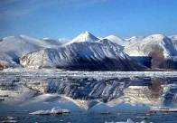
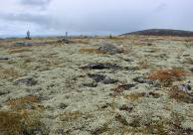
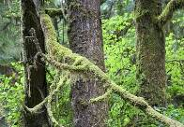
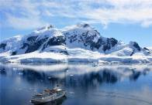
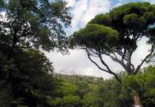
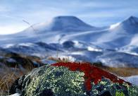
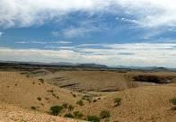
Среда обитания лишайников
Арктика
Тундра
Тайга
Антарктика
Тропики
Горы
Пустыня
Около 25 тысяч видов лишайников на планете. Средний возраст 30-100 лет. Долгожителю среди лишайников, живущему в Гренландии 4500 лет.

Slide 5
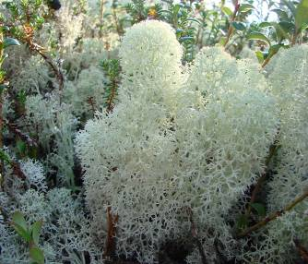
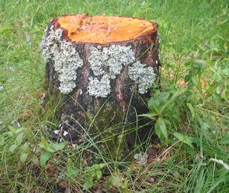
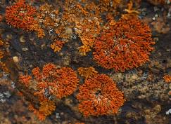
Проблемный вопрос
К какой группе организмов
относятся лишайники?
Free Powerpoint Templates

Slide 6
Внешнее строение
Лишайники бывают самого разного цвета
Лишайники окрашены в широком диапазоне цветов от белого до ярко-жёлтого, коричневого, сиреневого, оранжевого, розового, зелёного, синего, серого, чёрного.
Free Powerpoint Templates

Slide 7
Строение лишайников.
Тело лишайника представлено слоевищем. Слоевище состоит из множества переплетенных грибных нитей(гиф). Между ними одиночно или группами расположены клетки зеленых водорослей, а у некоторых лишайников – клетки цианобактерий.

Slide 8
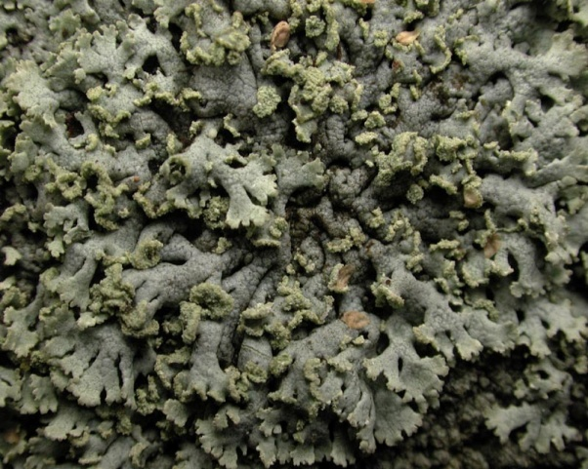
Классификация лишайников по строению слоевища:
Лишайники
кустистые
накипные
листоватые
Калоплака
Кладония
Фисция

Slide 9
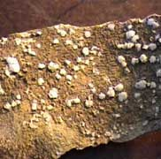
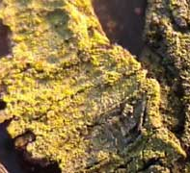
Накипные лишайники имеют вид корочки, тесно сросшейся с субстратом

Slide 10
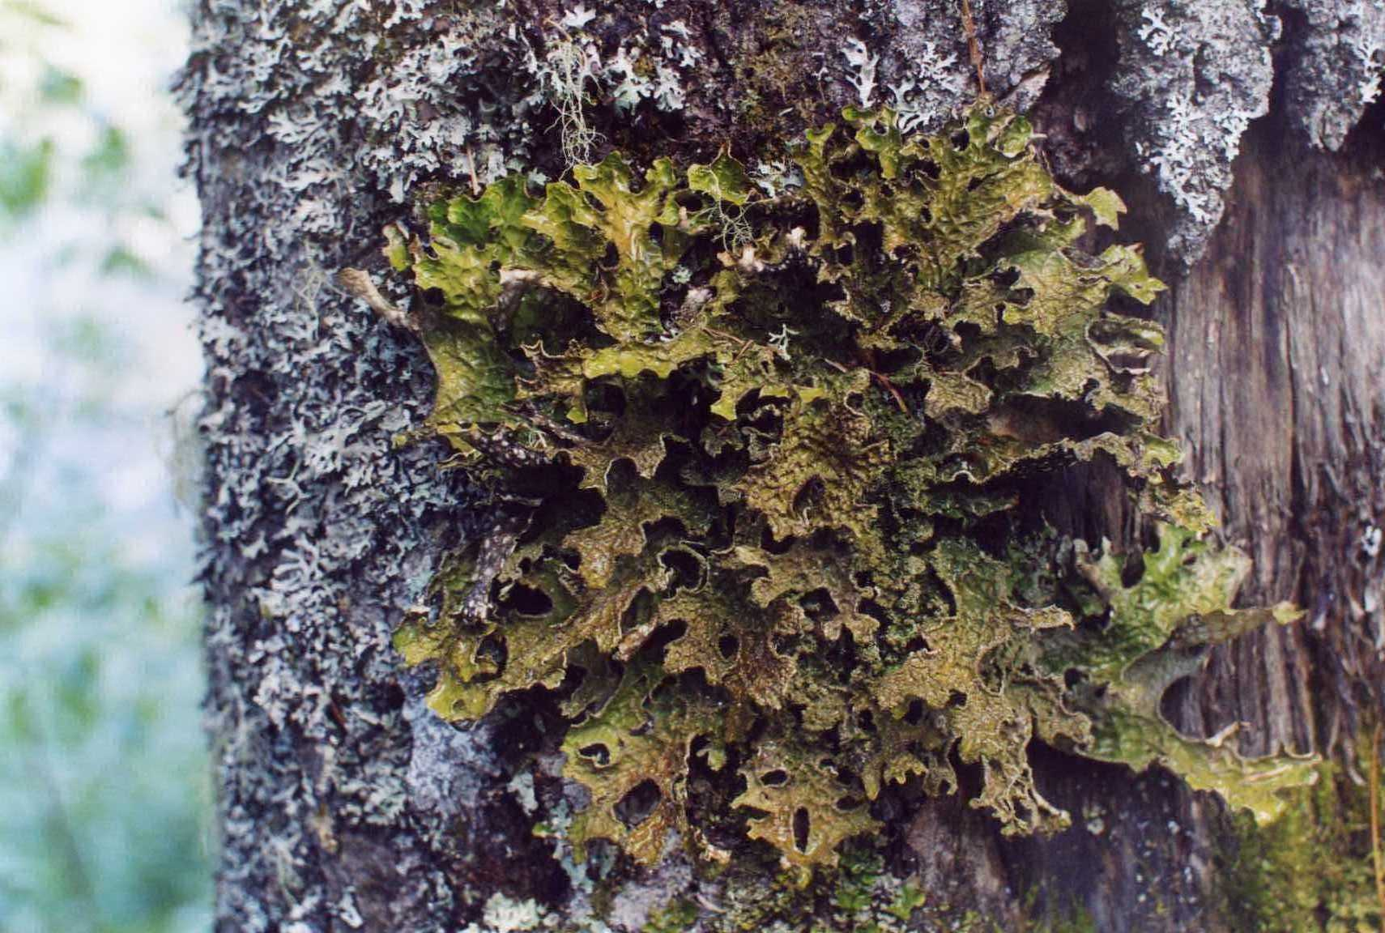
У листоватых лишайников слоевище плоское, как пластинка
Лобария
Коллема

Slide 11
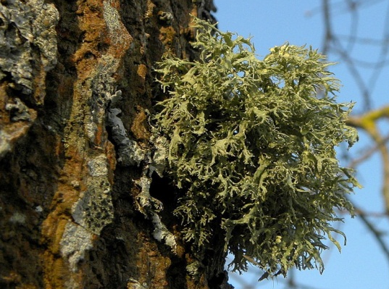
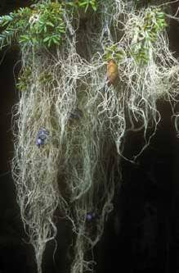
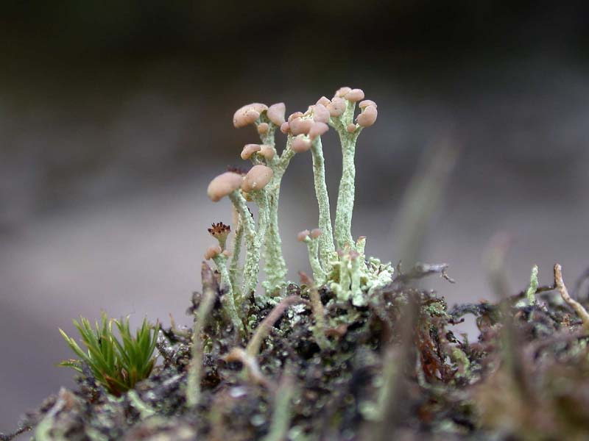
Кустистые лишайники имеют вид кустика, прямостоячего или висячего.
Уснея

Slide 12
Жизнедеятельность лишайников.
Питание лишайников: нити гриба поглощают воду и растворенные в ней минеральные вещества. Зеленые клетки водорослей на свету в процессе фотосинтеза образуют органические вещества.
Лишайники впитывают влагу дождей и туманов всей поверхность тела. В жаркие дни они настолько высыхают, что кажутся совершенно безжизненными, но стоит пройти дождю, и они снова оживают.
Размножаются лишайники, спорами или отделившимися кусочками слоевища.

Slide 13
Вывод
Лишайники – это симбиотические организмы.
Они состоят из гриба и водоросли.
Водоросль образует органические вещества, используемые грибом.
Гриб снабжает водоросль водой и растворёнными в ней минеральными солями.
Free Powerpoint Templates

Slide 14
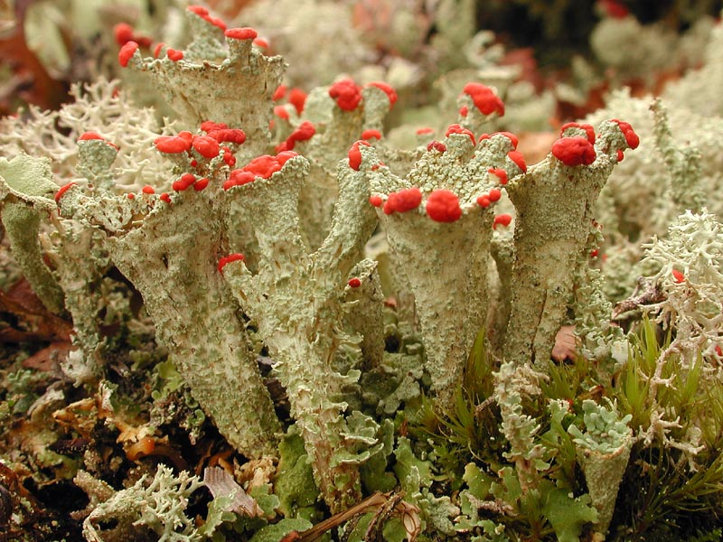
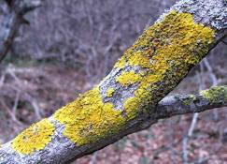
Значение лишайников.
В природе:
Участвуют в почвообразовании;
Служат кормом для животных;
Являются местом обитания
некоторых животных.
В жизни человека:
Некоторые виды лишайников человек использует в пищу;
В медицине;
Лишайники – индикаторы чистоты воздуха;
Отдельные виды используют в качестве красителей и в парфюмерной промышленности.

Slide 15
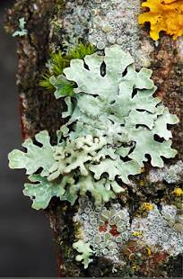
Домашнее задание
§15, подготовить сообщения по теме.
Free Powerpoint Templates

